Slide 1
الشبكات العصبية
Artificial Neural Network
موضوعات مختارة (2) (415 حسب)
المتطلب: الذكاء الاصطناعي (322 حسب)
أستاذة المادة : د. إيمان أحمد عبد الغفار

Slide 2
محاضرة 1 : مقدمة في الذكاء الاصطناعي

Slide 3
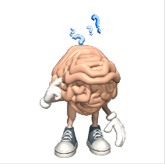
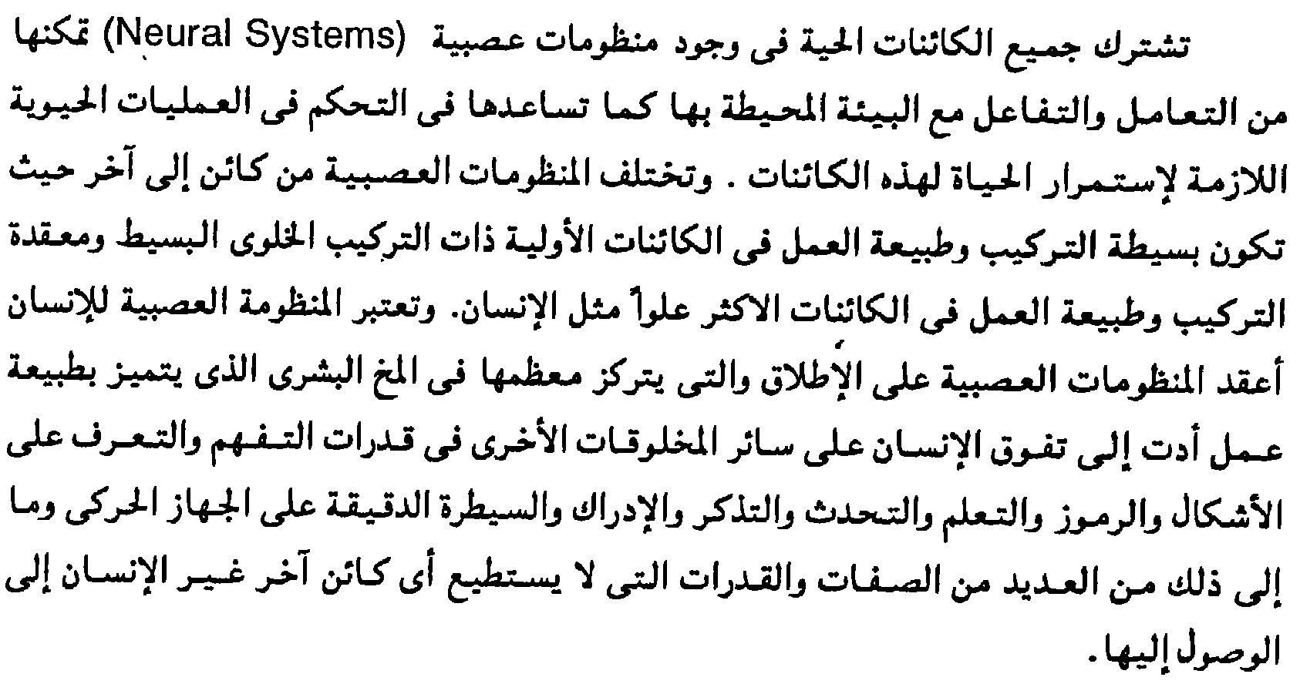
مقدمة

Slide 4
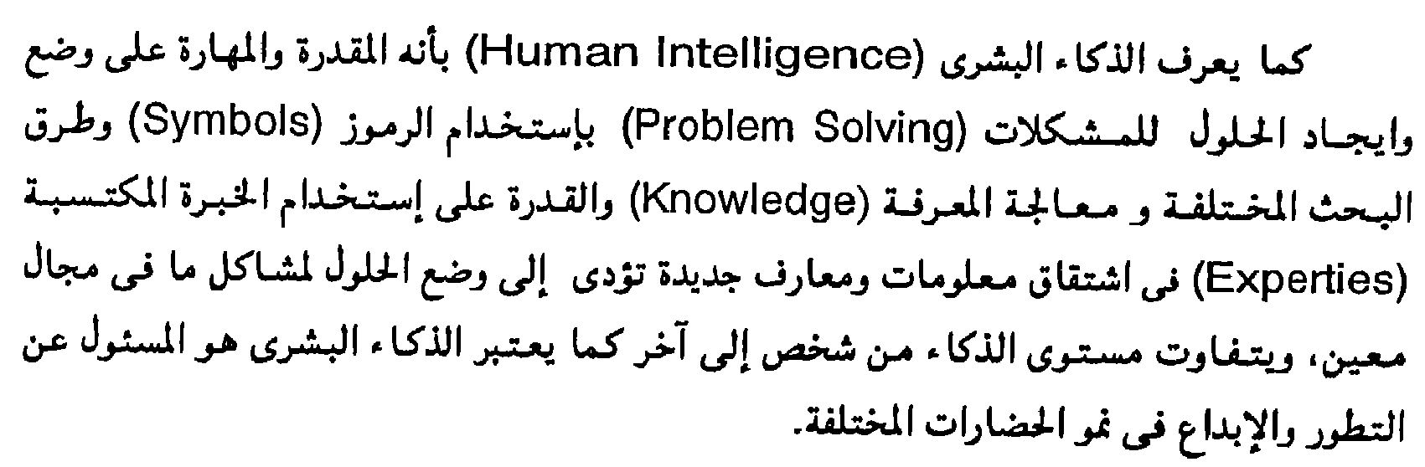


Slide 5
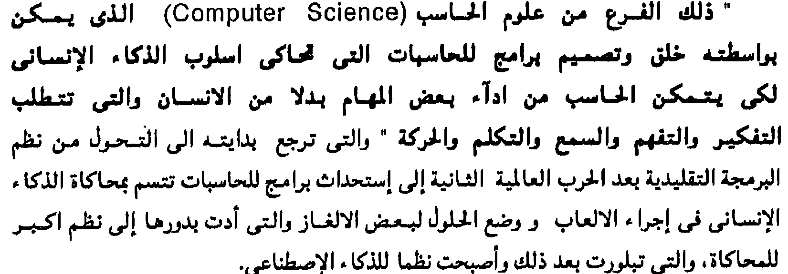
ما هو الذكاء الاصطناعي للحاسبات؟

Slide 6
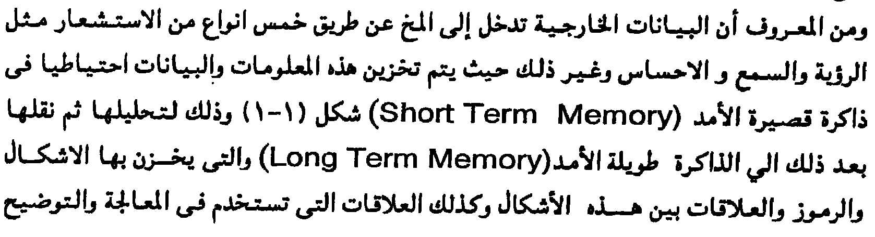
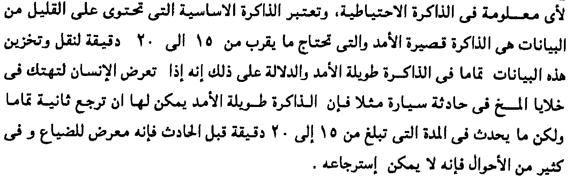
العقل الإنساني و معالجة المعرفة
Human Mind and Knowledge Processing.

Slide 7
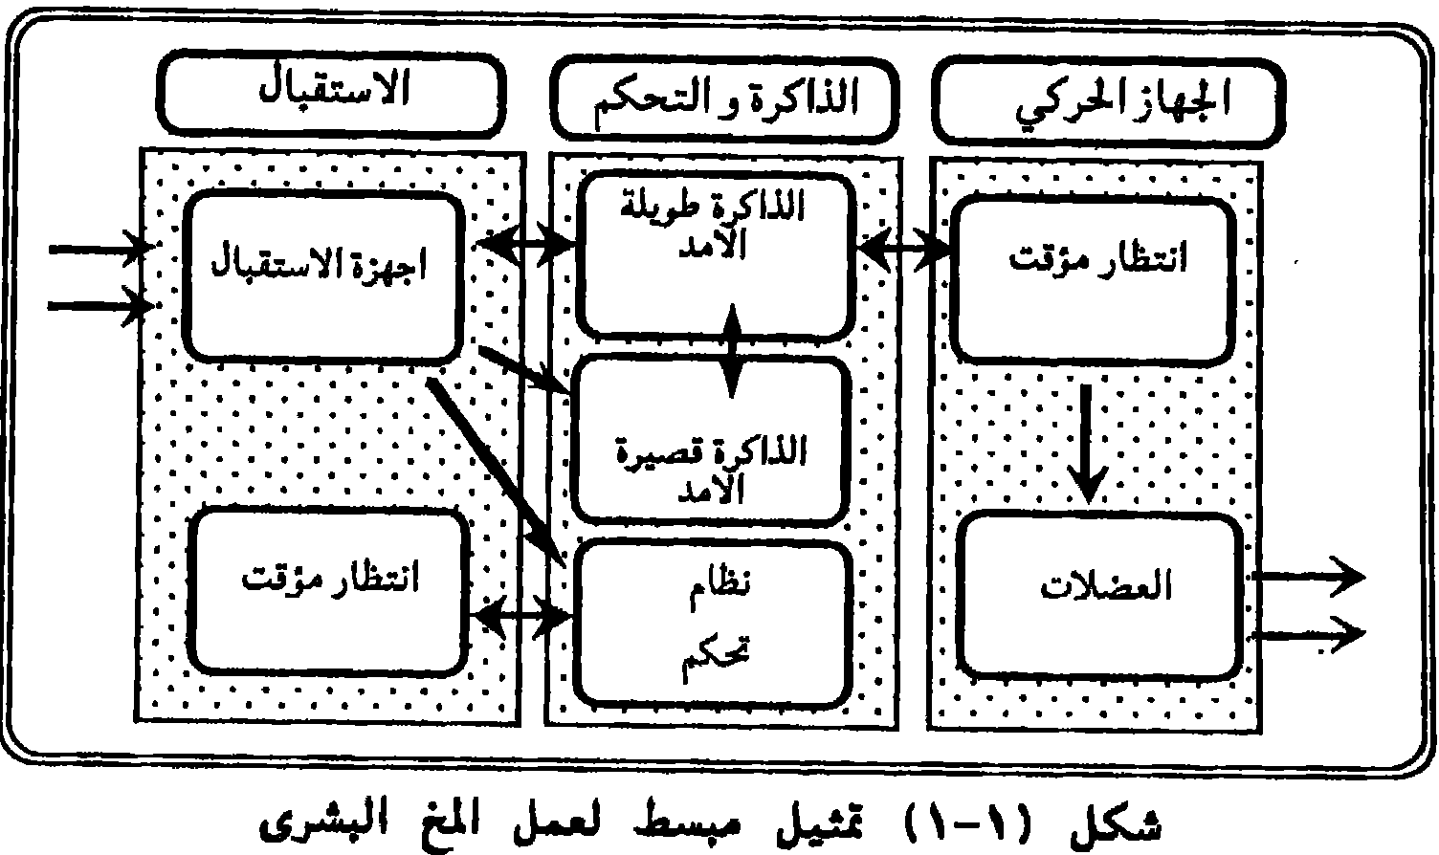
تمثيل مبسط لعمل المخ البشري

Slide 8
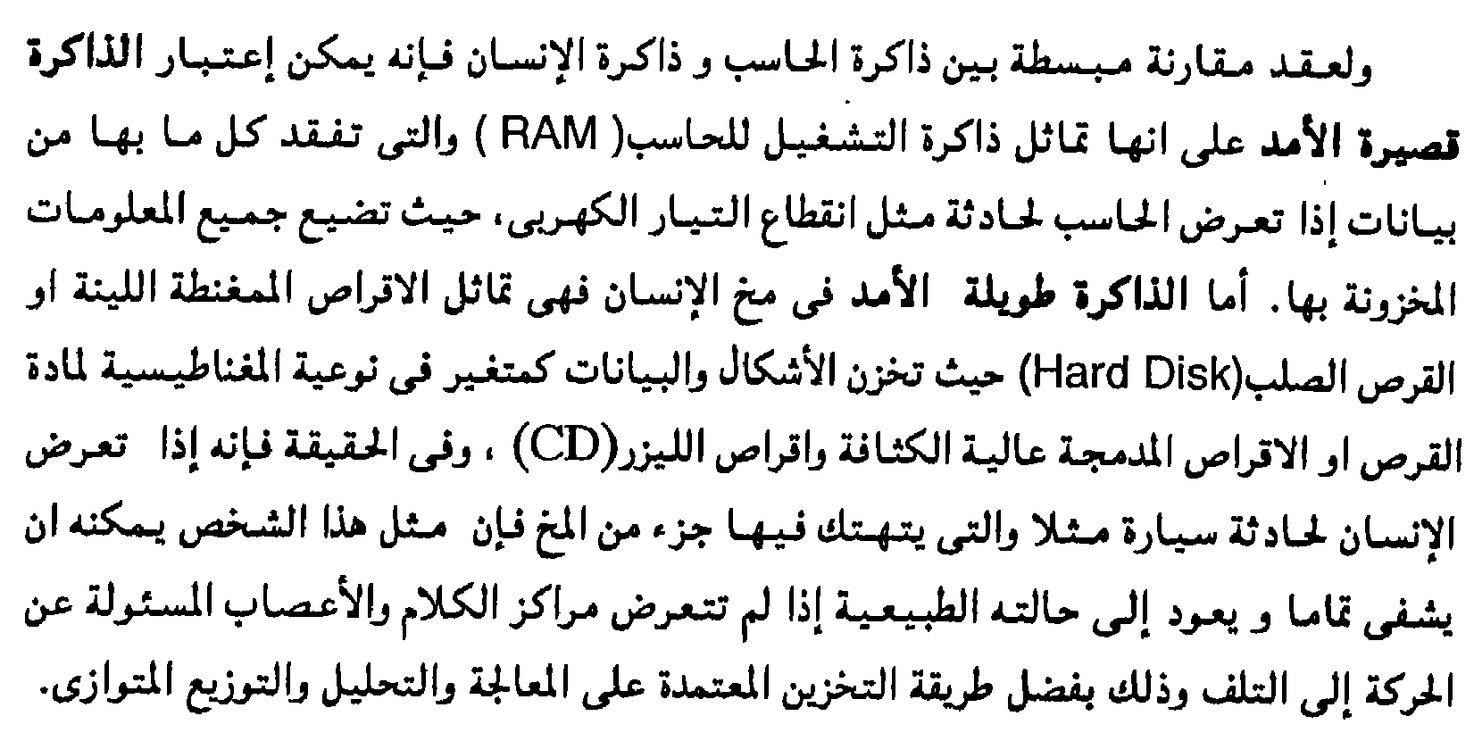

Slide 9
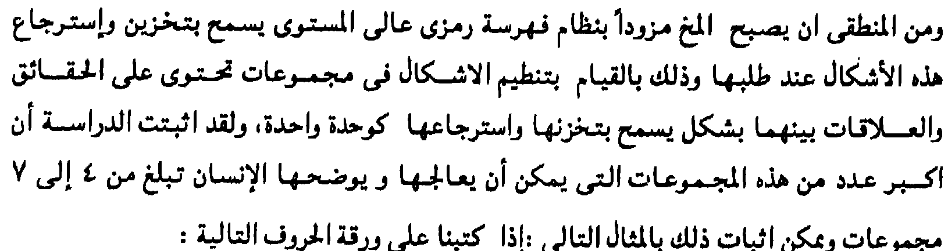
المخ و التمثيل الرمزي للمعرفة

Slide 10
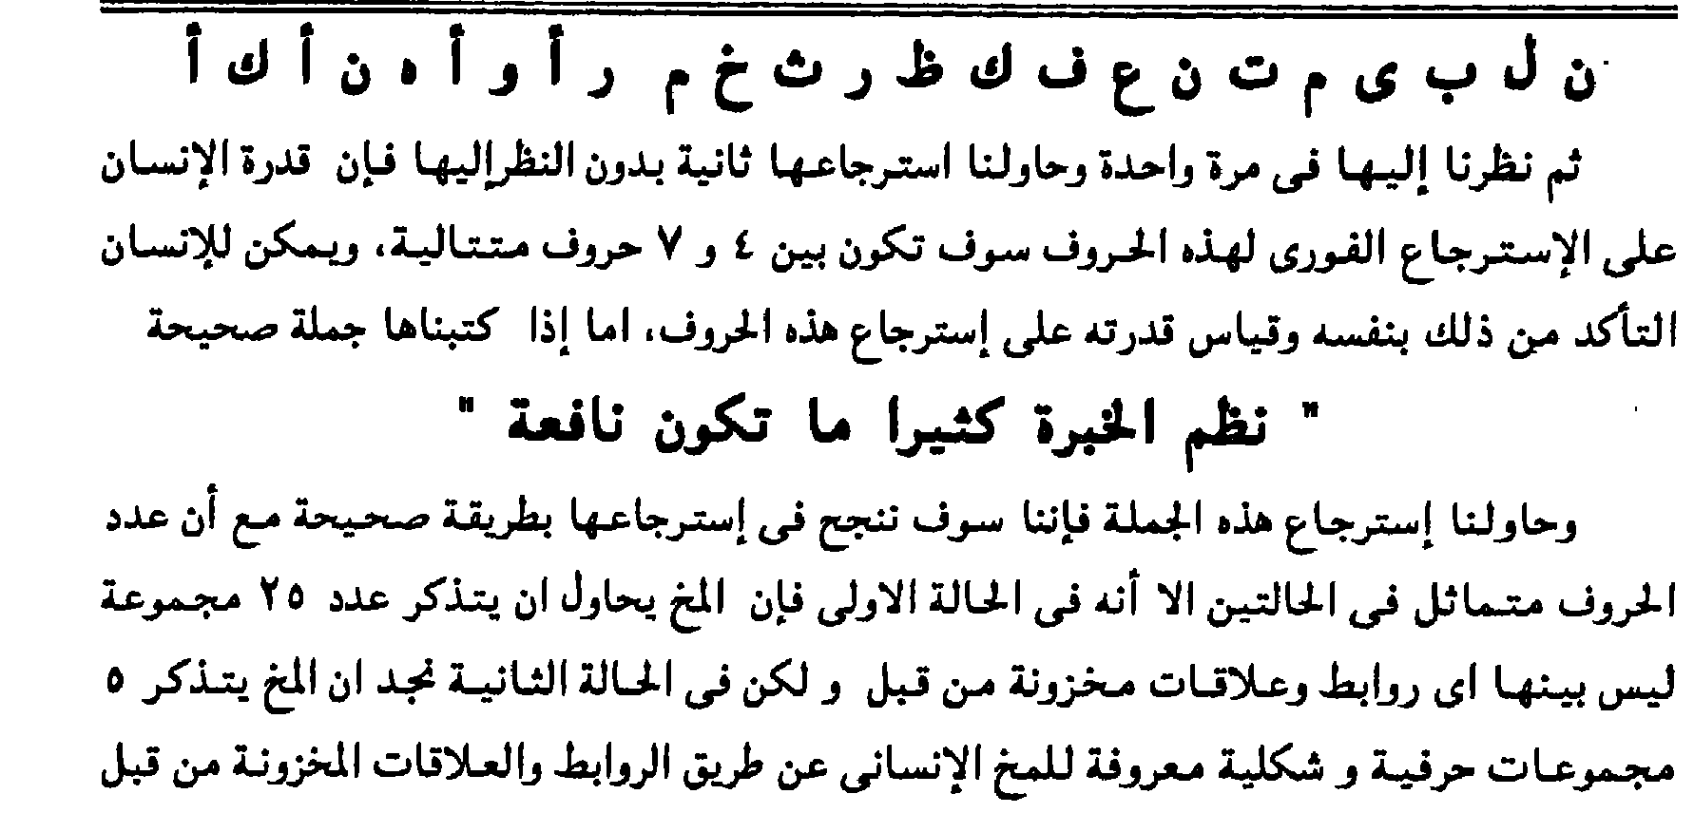

Slide 11
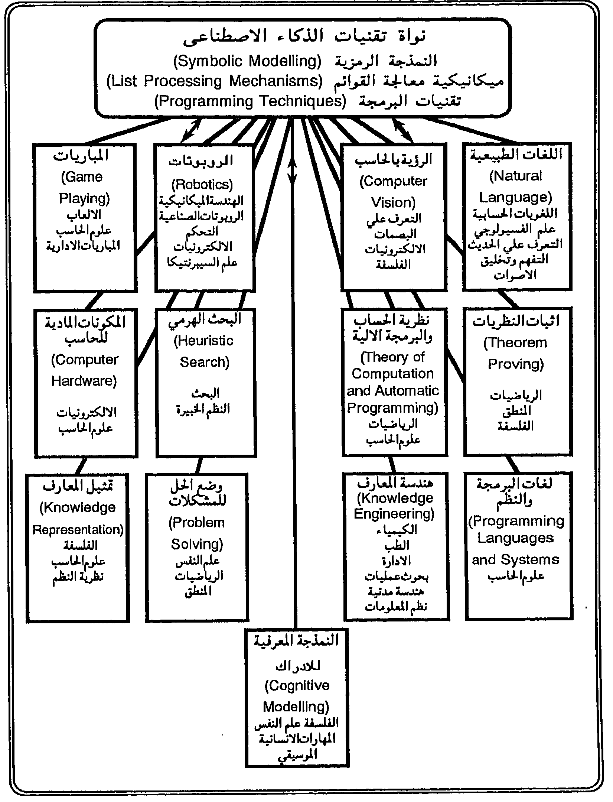
ميادين العلوم التي صاحبت تطور تقنيات الذكاء الاصطناعي

Slide 12
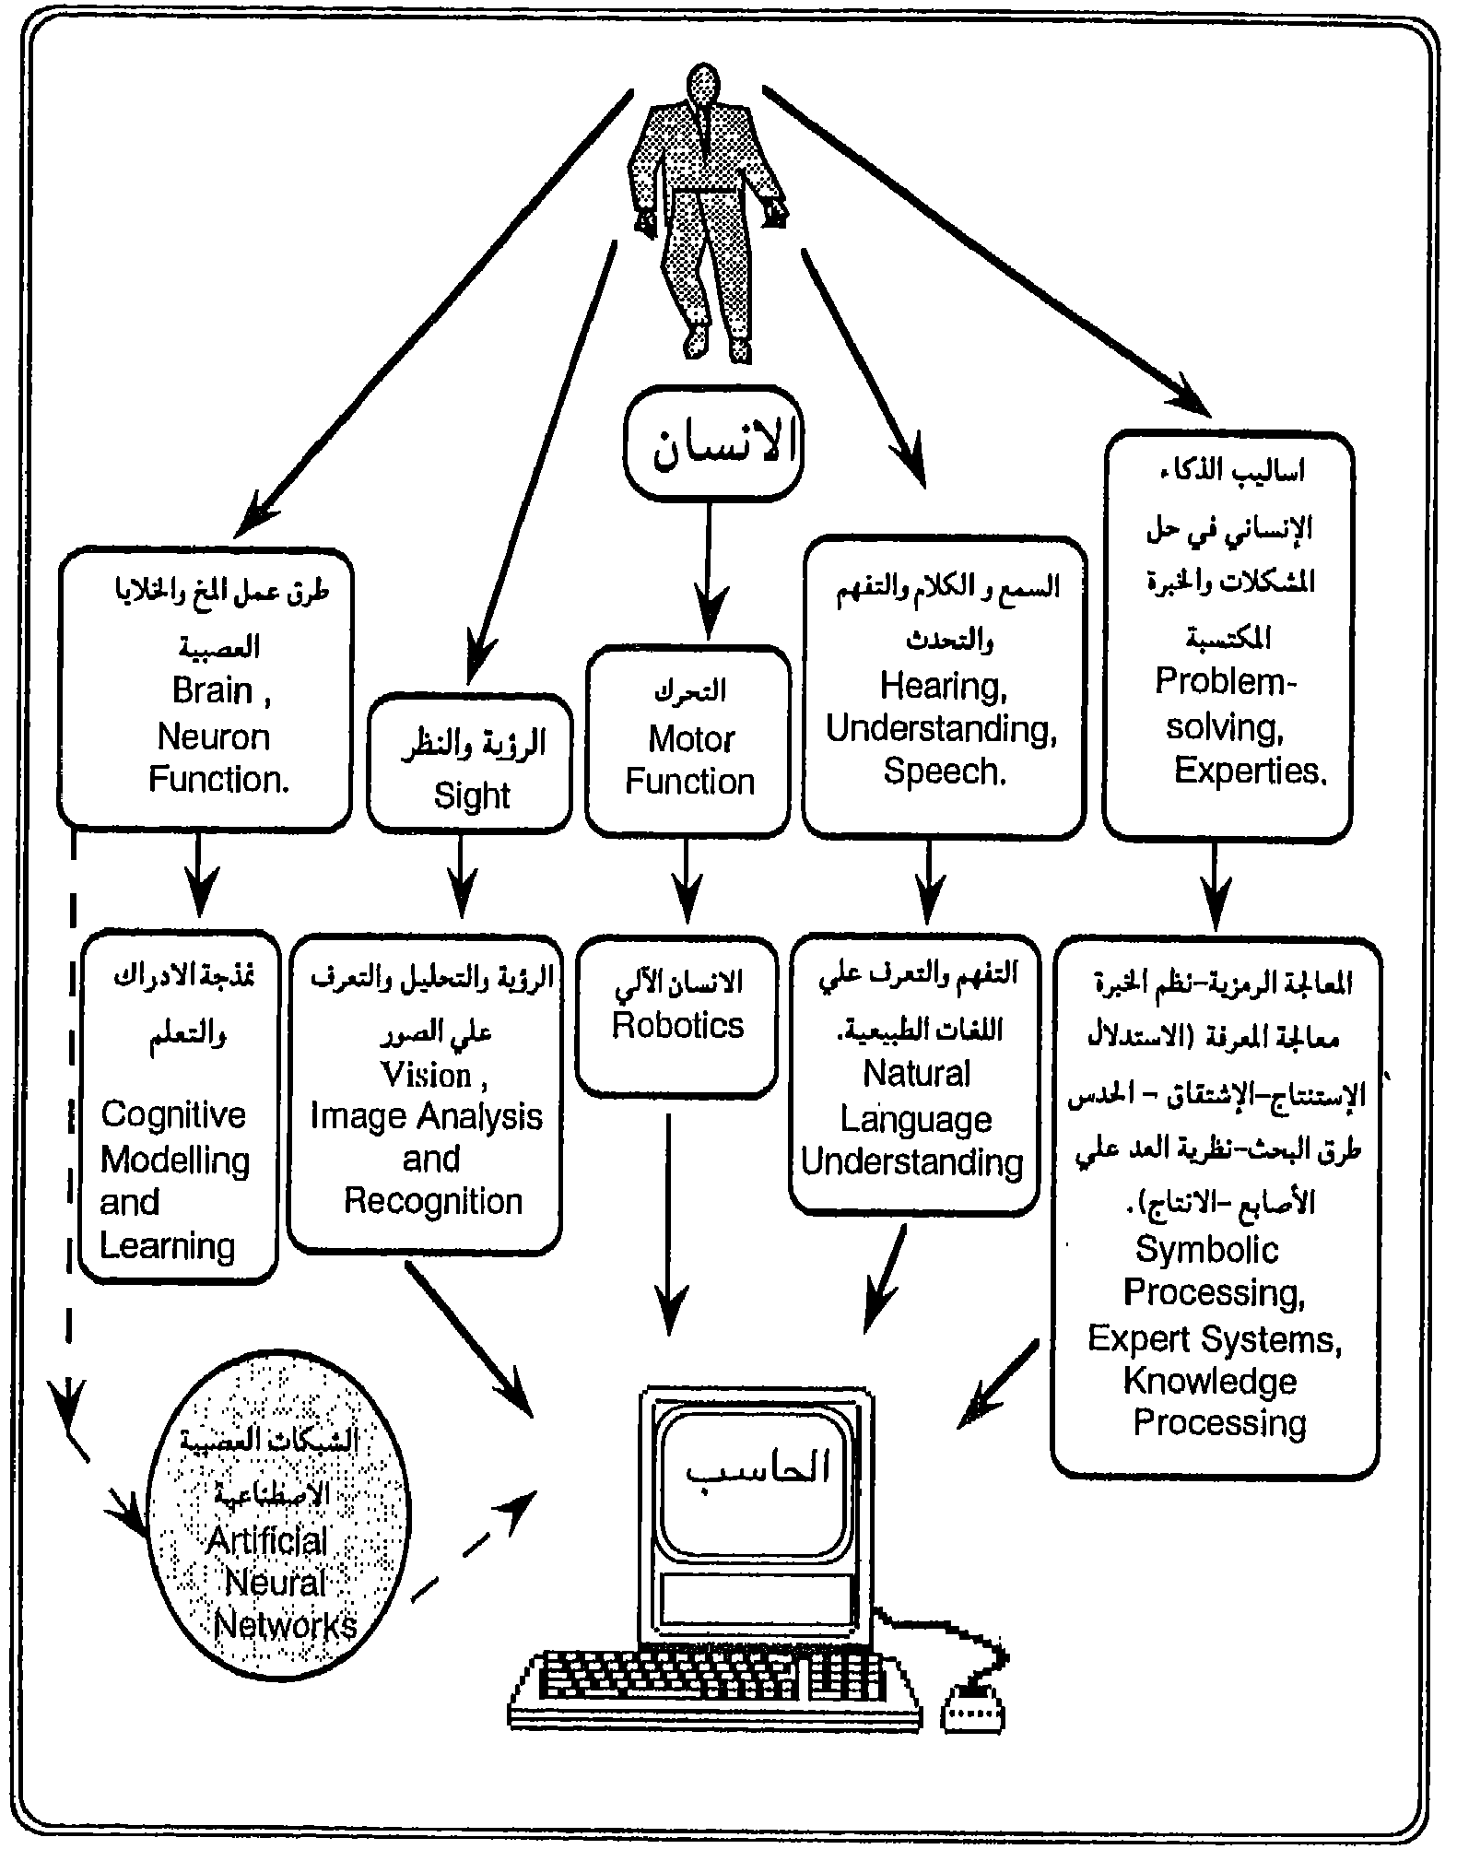
العلاقة بين الذكاء البشري و الذكاء الاصطناعي و الشبكات العصبية

Slide 13
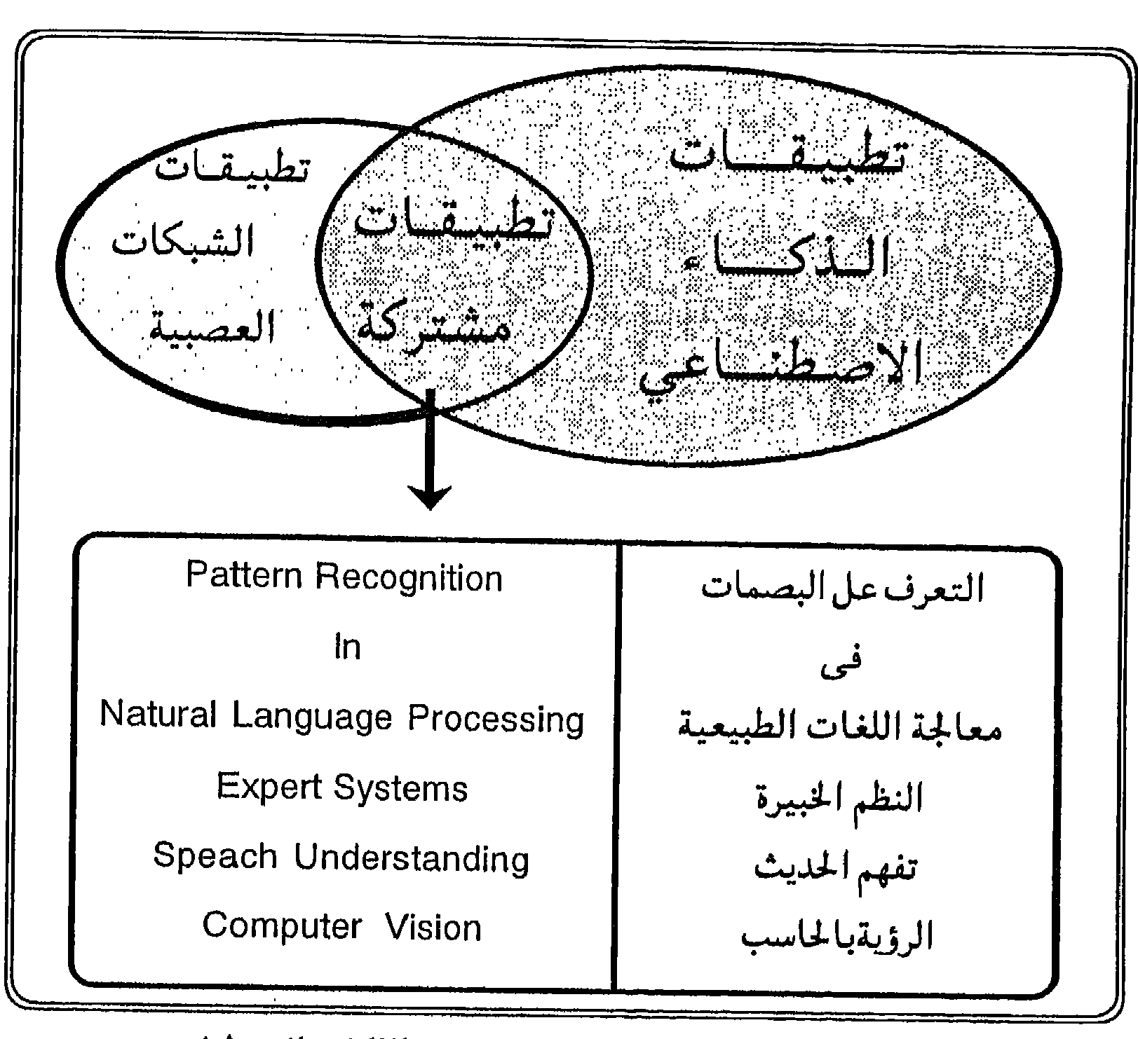
العلاقة المشتركة بين الذكاء الاصطناعي و الشبكات العصبية

